Slide 1
杨氏模量测量实验
居家物理实验教学方案
物理实验教学中心 梁 燕

Slide 2
内容大纲
USTC
1
实验目的
2
实验仪器
实验原理
3
4
待研究问题
5
注意事项

Slide 3
实验目的
USTC
杨氏模量是表征刚性材料在弹性限度内材料抗压或拉伸性能的物理量。
实验目的：
掌握用伸长法测量金属丝杨氏模量的方法
理解光杠杆测量长度微小变化的原理

Slide 4
实验仪器
USTC
多股金属丝3米、小钢尺、质量相同的较重的物体（例如多瓶矿泉水）、平面镜、激光笔、卷尺、胶带,手机，刀口等

Slide 5
实验原理
USTC
材料受力后发生形变，在弹性限度内，材料应力与应变（即相对形变）之比为一常数，称为弹性模量。条形物体（例如金属丝）沿纵向的弹性模量称为杨氏模量。
在胡克定律范围内，杨氏模量定义为：
式中： 是材料所受的应力，是金属丝横截面积上所受的力，即单位面积上所受的力； 是应变(即金属丝受力后伸长 与原来的长度 之比)，杨氏模量 的大小标志了金属丝的刚性。

Slide 6
实验原理
USTC
杨氏模量测量方法：
,d为金属丝的直径，可测量多股金属丝直径从而求得d
F ：是施加在金属丝上的拉力，可由重物重量得到
L : 是参与伸长的金属丝总长，可由米尺测量
ΔL: 是金属丝受力后长度的微小变化量，本实验利用光杠杆
的光学放大原理实现对金属丝微小伸长量的间接测量。

Slide 7
实验原理
USTC
光杠杆的光学放大法原理
光杠杆放大原理如图所示,其中 为镜面到标尺的距离， 为光杠杆的臂长。当长度为 的金属丝受力伸长为 时，从望远镜中观察到的标尺移动的距离为 ,当 很小时,根据几何关系：
_{光杠杆原理图}
_{由两式得} _{杨氏模量为}
其中， 称作光杠杆的放大倍数。因此，利用光杠杆光学放大法可以对微小形变进行放大。本实验用此方法测量金属丝的微小形变 ，从而求得杨氏模量。

Slide 8
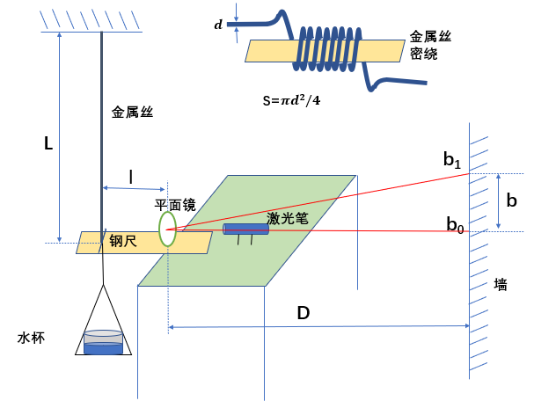
居家设计参考图（方法一）
USTC
此设计中，当金属丝受力拉长时，利用激光笔照射平面镜，观察并记录激光斑点在远处墙上的位置变化，根据上页PPT公式，可以计算得到金属丝伸长的微小变化。

Slide 9
待研究问题
USTC
1.利用钢尺，激光笔，金属丝（多股铜丝等），平面镜，重物等搭建实验装置（见居家设计参考图）
2.系统稳定后在墙上标出激光点b₀位置，逐次加上已知相同重量的重物，并标记激光斑点b₁至b_{n}的位置;
3.测出金属丝长度L、平面镜与金属丝之间的距离l、平面镜与墙之间的距离D的大小；
4.将金属丝密绕在钢尺上,测出金属丝直径d；
5.根据所得数据，利用作图法计算金属丝的杨氏模量数值。

Slide 10
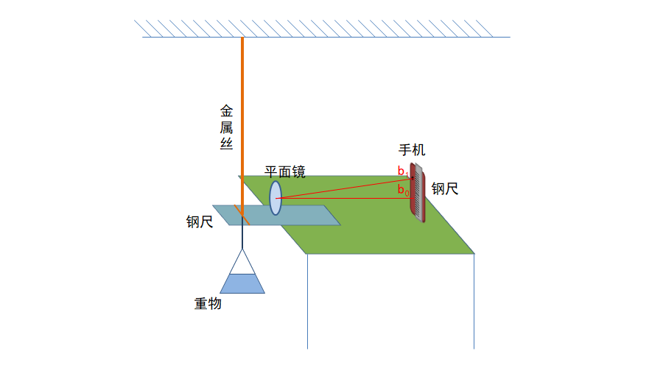
居家设计参考（方法二）
USTC
手机上绑上一直尺，远离平面镜放置，运用手机相机的放大拍摄功能，拍摄平面镜中尺子的像，从而观察尺子读数的变化（参照PPT第7页原理图）

Slide 11
居家设计参考（方法三）
参考居家设计“望远镜组装实验”自主组装一台望远镜，用一把固定位置的直尺作为被观察物体，用望远镜观察尺子读数的变化（参考PPT第7页原理）。
USTC

Slide 12
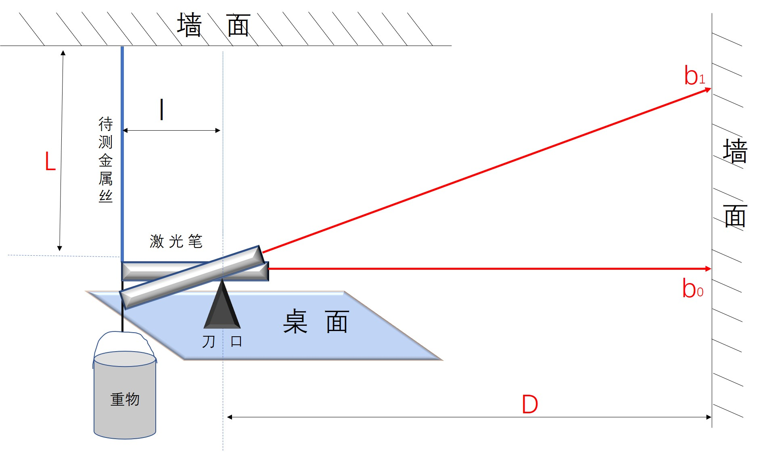
居家设计参考（方法四）
USTC
激光笔的尾端和金属丝连接，激光笔架在一刀口上，随着金属丝的拉长，激光笔转动，打在远方墙上的斑点也随之转动。自行推导杨氏模量的计算公式。

Slide 13
注意事项
USTC
特别强调：使用激光笔时，请注意激光不能照射眼睛！
平面镜位置保持在桌子边缘处，以便于小钢尺自由移动；
由于金属丝伸长及系统稳定需要时间，所以每增加一次重物，需要等待一段时间。

Slide 14
信息公布
USTC
QQ：379429714 杨氏模量实验，
群文件中附有PPT及实验参考视频。

Slide 15
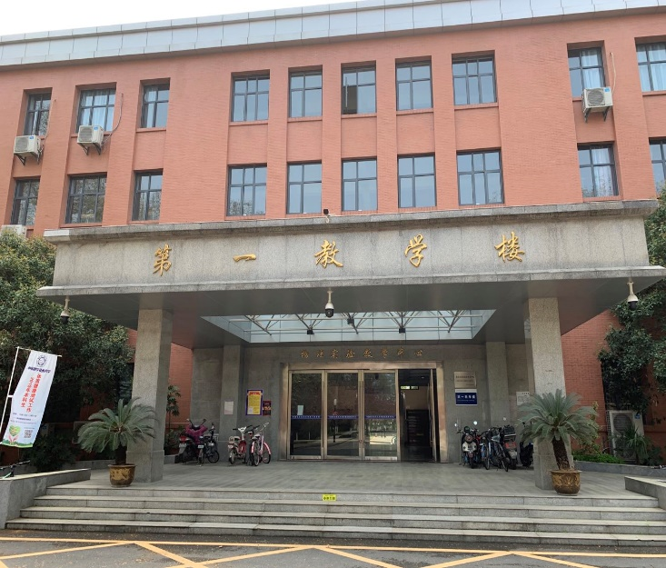
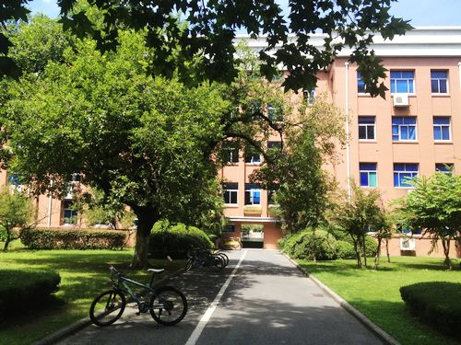
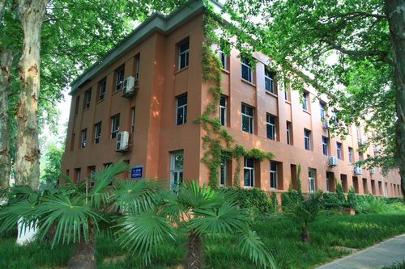
感谢观看

